Slide 1
Презентация к уроку русского языка
Подготовила :
учитель начальных классов
МКОУ СОШ № 8
Хуторская Марина Владимировна

Slide 3
— Здравствуй, дорогой солдат. Я тебя не знаю,
но хочу сказать тебе, что очень тобой горжусь,
ведь ты защищаешь нас, и только благодаря тебе
над нашими головами мирное небо. Спасибо тебе,
что борешься за мир на земле! Любим и ждём домой!
Яна, 2 класс:

Slide 5
Узелковая письменность

Slide 6
Берестяное письмо

Slide 7
Письма на глине

Slide 8
Письма на пергаменте

Slide 10
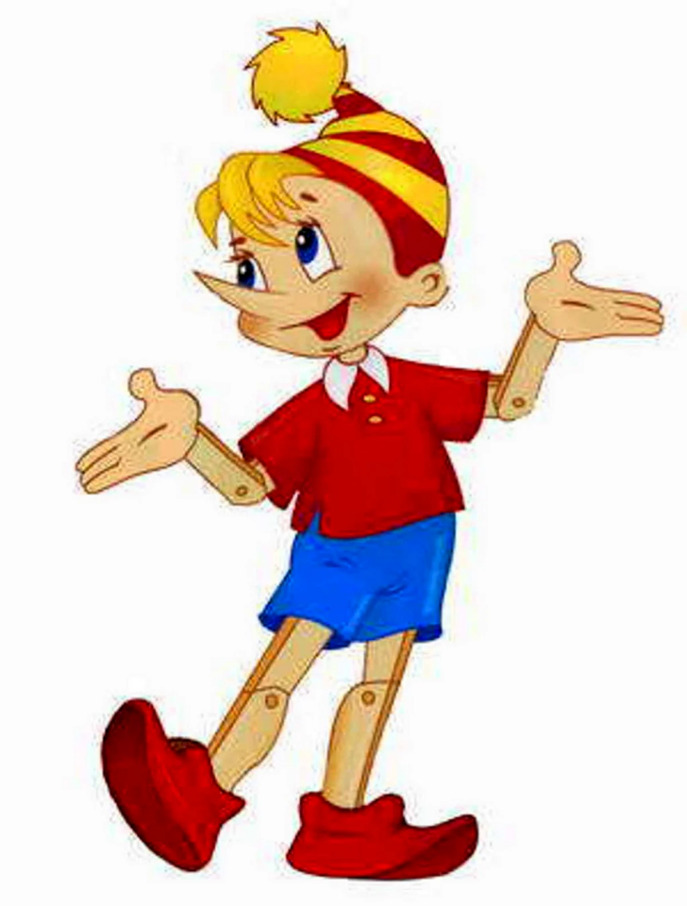
Я большой выдумщик. Смотри на меня – делай как я! Я – Буратино! И придумал вам весёлое танцевальное задание. Вы меня узнали? Здравствуйте девчонки и мальчишки!

Slide 11
Здравствуйте девчонки и мальчишки! Вы меня узнали? Я – Буратино! Я большой выдумщик. И придумал вам весёлое танцевальное задание. Смотри на меня – делай как я!

Slide 12
Это письмо было написано автором «Маленького принца» — Антуаном де Сент-Экзюпери — в далеком 1922 году. Тогда будущий писатель, а пока молодой военный летчик, служил вдали от дома. Письма к близким были для него настоящей отдушиной в нелегкой службе. Мамочка, Я перечитал ваше вчерашнее письмо, наполненное такой нежностью. Мамочка, как бы я хотел побыть сейчас рядом с вами. Как бы я хотел, чтобы вы узнали, как с каждым днем я учусь любить вас все больше. Я не писал в последние дни, но у нас сейчас так много работы! Вечер так тих и спокоен, а мне грустно, непонятно отчего. Этот стаж в Аворе тянется утомительно долго. Мне очень нужно лечение отдыхом в Сен-Морисе и ваше присутствие. Как же я мог заставлять вас плакать когда-то? Когда я думаю об этом, я так несчастен. Что вы делаете, мама? Пишете ли вы картины?.. Ответьте мне. Ваши письма помогают мне жить, они приносят свежесть. Мамочка, откуда вы берете такие прелестные слова? Хожу под их впечатлением целый день. Вы нужны мне так же сильно, как в детстве. Старшина, военная дисциплина, уроки тактики — какая сухость, какая черствость! Я представляю, как вы поправляете цветы в гостиной, и я ненавижу старшин. Вы лучшее, что есть в моей жизни. Я тоскую сегодня по дому, как мальчишка. Подумать только — вы там ходите и разговариваете, а мы могли бы быть вместе, но я лишен вашей нежности и сам не могу быть для вас поддержкой. И сейчас по-прежнему — только у вас я могу найти приют, только вы знаете все на свете, только вы заставляете меня позабыть обо всем и, вольно или невольно, вновь почувствовать себя маленьким мальчиком. До свидания, мама. У меня работы выше головы... Здесь, как и в Сен-Морисе, квакают лягушки, но здесь они квакают куда хуже!

Slide 14
Пишите письма... не ленитесь... Пишите письма на бумаге. К своим любимым птицей мчитесь… Листком, что вырван из тетради. Пишите своим мамам, сёстрам... Отцам и братьям, что вдали. Пишите письма зимам, вёснам... Пусть их доставят журавли. Пишите письма, всем кто дорог... И отправляйте их скорей. Пишите письма — не стесняйтесь... Сентиментальности своей. Пишите письма даже если... Помимо писем масса дел. Чтобы потом — уколом в сердце... Не осознали — не успел.

